Slide 2
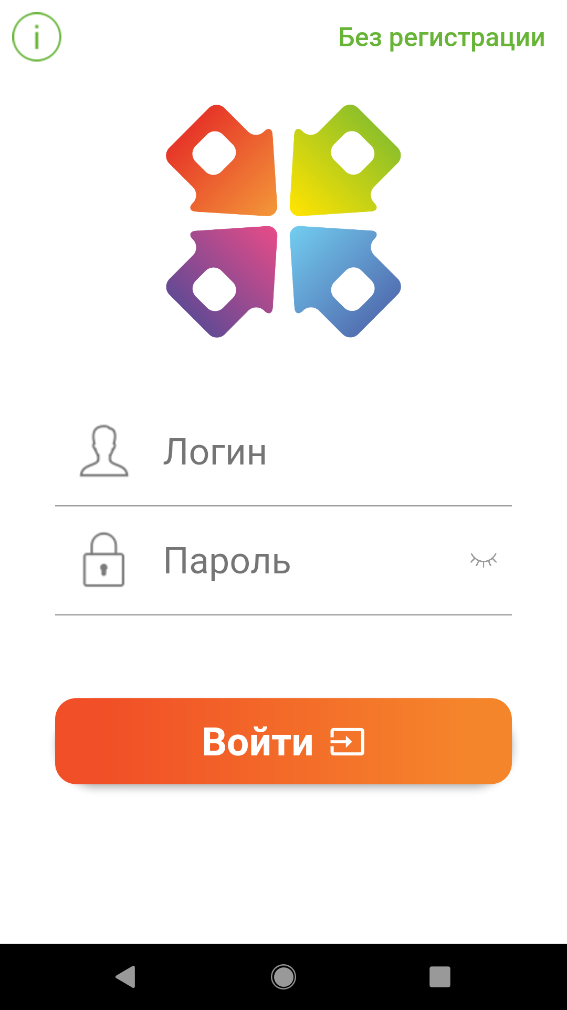
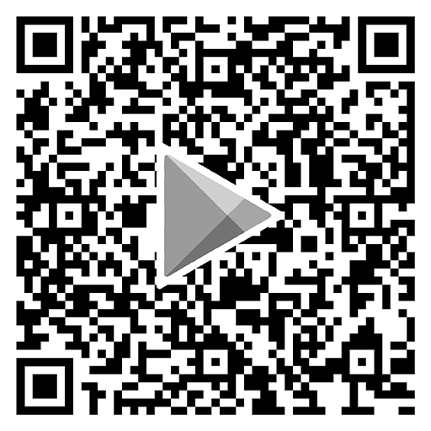
Мобильное приложение
РЦ Урала онлайн – это простой и удобный сервис, в котором потребитель (ФЛ) может совершать оплату всех жилищно-коммунальных услуг по платежным документам РЦ Урала БЕЗ КОМИССИЙ. Приложение доступно как зарегистрированным в Личном кабинете РЦ Урала пользователям, так и новым пользователям.
Приложение для мобильного устройства Android (iOS) предоставляет доступ в Личный кабинет РЦ Урала, что позволяет в реальном времени контролировать состояние Лицевого счета.

Slide 3
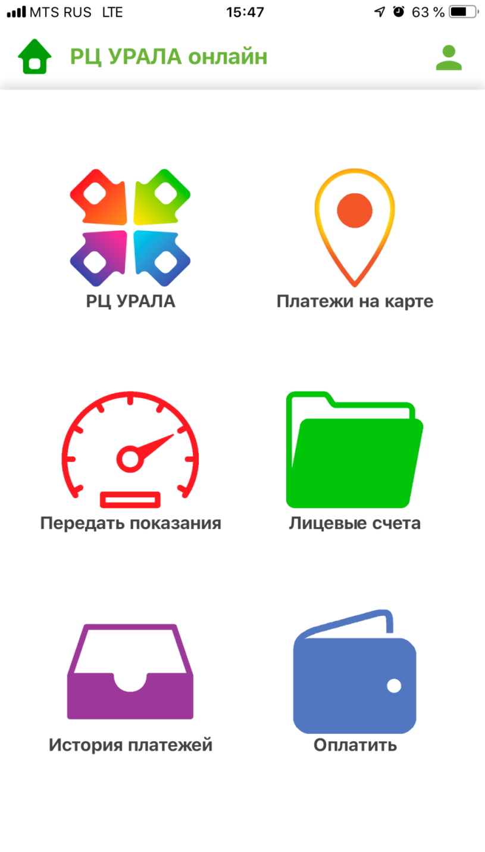
Мобильное приложение
Для удобства потребителя предоставлена возможность
Ознакомиться с информацией о платежах и задолженности.
Произвести оплату по нескольким Лицевым счетам одновременно без комиссий.
Оплачивать услуги по любым картам, выпущенным основными платежными системами VISA, Mastercard, МИР, Maestro.
Привязать несколько карт к сервису для оплаты.
Получить Выписку по лицевому счету на e-mail.
Просмотреть платежный документ.
Передать показания приборов учета.
Что нужно, чтобы начать пользоваться приложением?
Необходимо установить приложение на устройство
Зарегистрироваться по номеру телефона.
Ввести логин и пароль от Личного кабинета
в РЦ Урала.
Или оплачивать и передавать показания БЕЗ РЕГИСТРАЦИИ.
Указать e-mail для получения подтверждения оплаты и добавить Лицевой счет!

